Slide 1
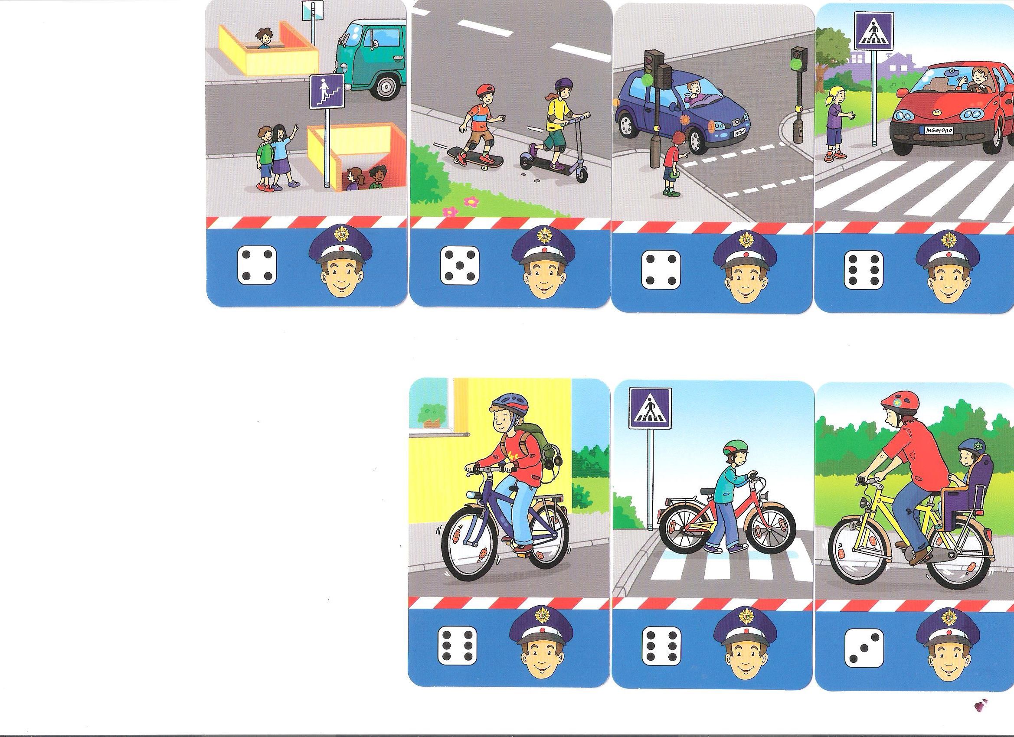
KVIZ
PROMETNA PRAVILA

Slide 2
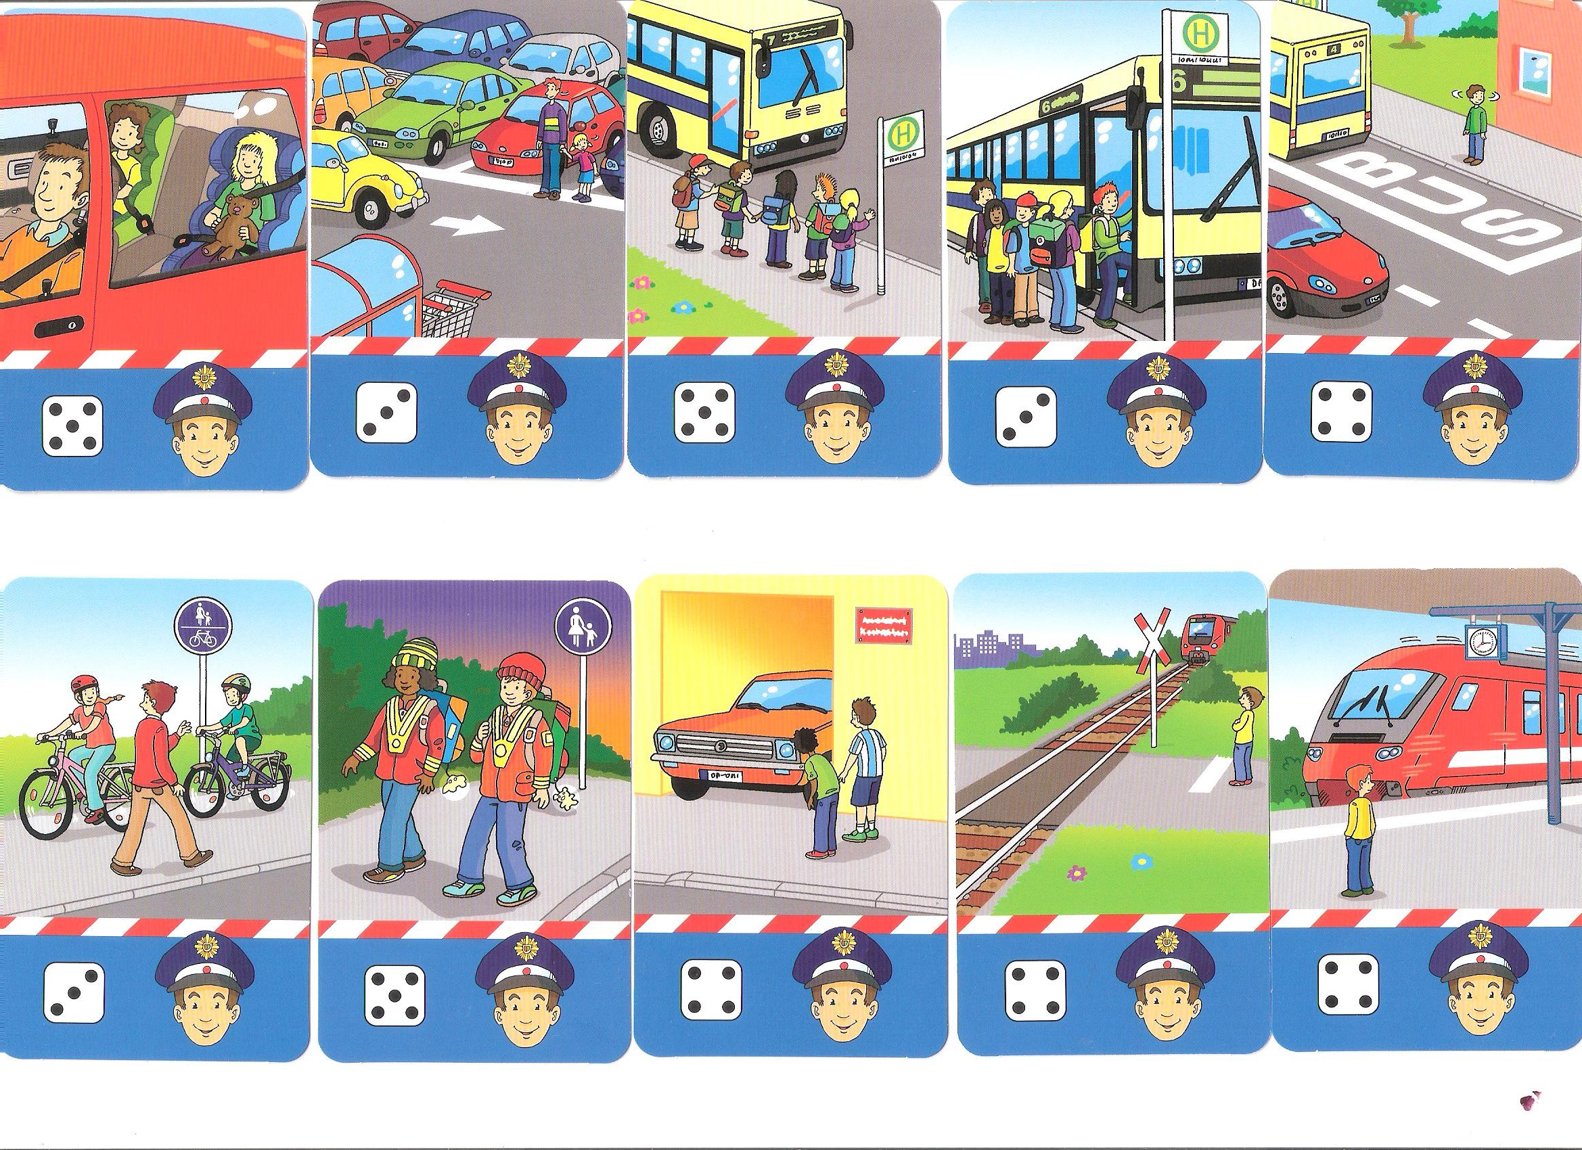
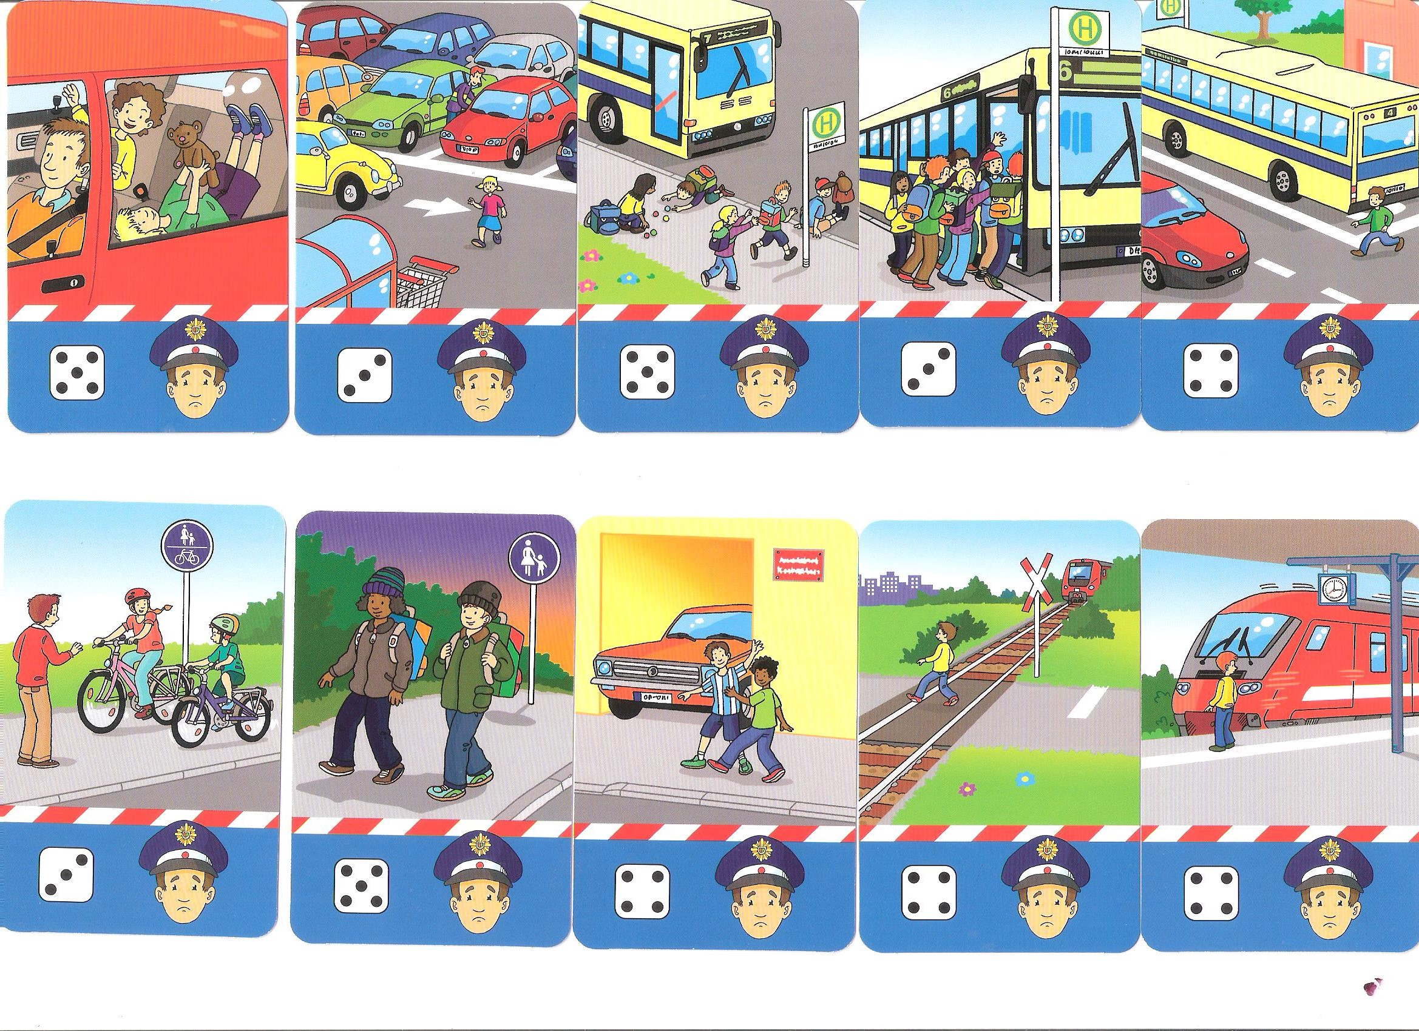
KDO SE VOZI PRAVILNO?
1.
2.

Slide 3
KAJ DELA OČE? KAM GRE DEKLICA?
ALI JE DEKLICA PRAVILNO RAVNALA?

Slide 4
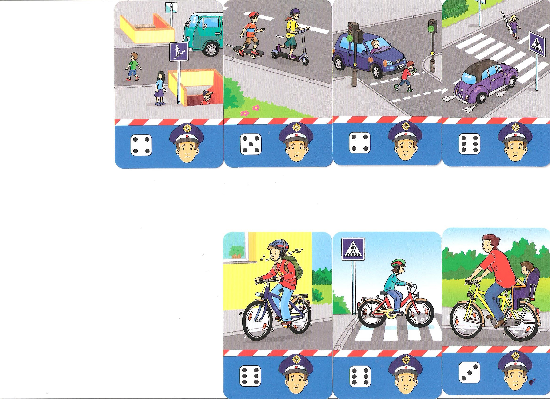
ALI TA KOLESAR PRAVILNO PREČKA CESTO?

Slide 5
1.
KATERA SLIKA IMA PRAV?
2.

Slide 6
KAJ POČNE NAROBE TA KOLESAR?

Slide 7
KDO NE UPOŠTEVA PRAVIL?

Slide 8
BINE IN BOŽA SE VOZITA PO PLOČNIKU. VOZITA SE PO DESNI STRANI. STA SE ODLOČILA PRAV ALI NAROBE?

Slide 9
RAZLOŽI, KAJ OTROKA NA SLIKI DELATA NAROBE.

Slide 10
ALI DEKLICA PREČKA CESTO PRAV ALI NAROBE?

Slide 11
NAŠTEJ DVE STVARI, KI JIH DELA NAROBE FANTEK NA SLIKI.

Slide 12
KATERI ZNAK KAŽE DEKLICA FANTU V ZELENI MAJICI?
OGLEJ SI SLIKI.

Slide 13
JURE PRAVI, DA IMA ŠE DOVOLJ ČASA, DA PRIDE ČEZ PROGO, SAJ JE VLAK ŠE DALEČ. JURE ZNA TUDI HITRO TEČI.
ALI JE JURE NAREDIL PRAV ALI NAROBE?
VEDNO POČAKAJ NA VLAK!

Slide 14
NA KATERI SLIKI JURE PRAVILNO ČAKA NA VLAK?
1.
2.

Slide 15
ČESTITAM!

Slide 16








Slide 18


